Slide 1

PEMROGRAMAN BERORIENTASI OBYEK
PROGRAM STUDI SISTEM INFORMASI
MATA KULIAH
PEMROGRAMAN BERORIENTASI OBYEK
-penyusun-
Team penyusun matkul PBO
2021
<a href='https://www.freepik.com/free-photos-vectors/background'>Background vector created by freepik - www.freepik.com</a>

Slide 2
Capaian Pembelajaran
PROGRAM STUDI
SISTEM INFORMASI
MATA KULIAH
PEMROGRAMAN BERORIENTASI OBYEK
Mahasiswa dapat mengenal bahasa pemrograman yang berorientasi obyek khususnya bahasa pemrograman java.
Kemampuan Akhir yang Diharapkan
Mahasiswa memiliki kemampuan menjelaskan paradigma pemrograman dan konsepnya
Mahasiswa memiliki kemampuan menjelaskan sejarah Java, rumpun Java, teknologi dan perangkat pemrograman Java

Slide 3

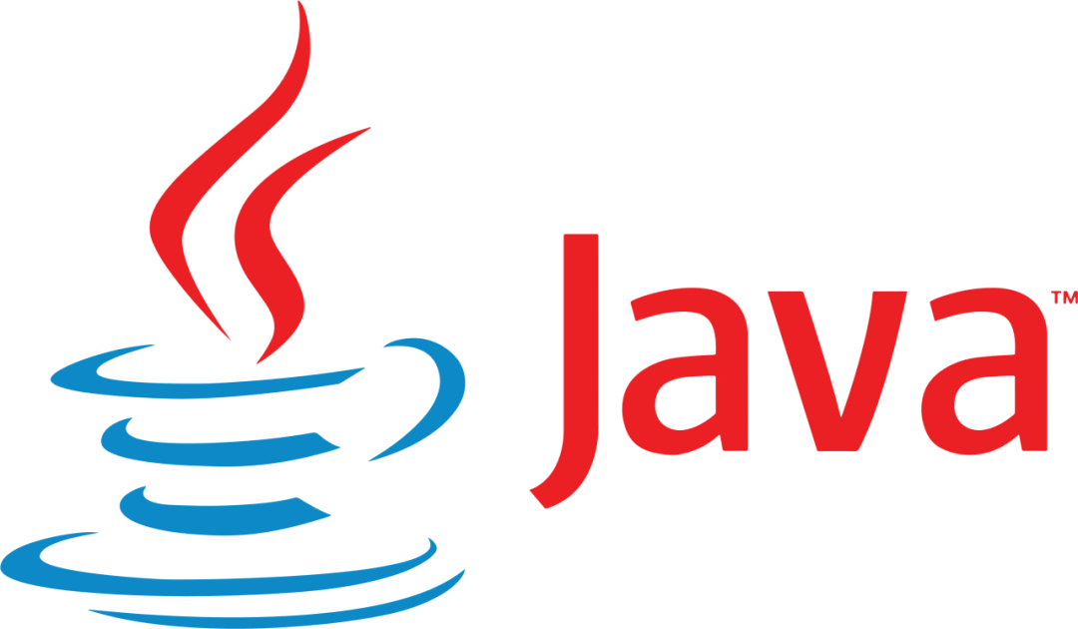
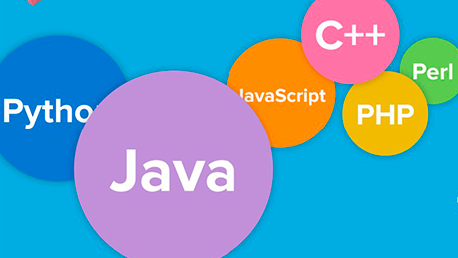
PROGRAM STUDI
SISTEM INFORMASI
MATA KULIAH
PEMROGRAMAN BERORIENTASI OBYEK
Nt’21
Pengertian Bahasa Pemrograman
Bahasa Pemrograman (programming language) adalah sebuah instruksi standar untuk memerintah komputer agar menjalankan fungsi tertentu. Bahasa pemrograman ini merupakan suatu himpunan dari aturan sintaks dan semantik yang dipakai untuk mendefinisikan program komputer.

Slide 4
PROGRAM STUDI
SISTEM INFORMASI
MATA KULIAH
PEMROGRAMAN BERORIENTASI OBYEK
Nt’21
Paradigma Pemrograman
Jenis Paradigma Pemrograman :
Pemrograman Fungsional
program dibangun dengan menerapkan dan menyusun fungsi
Pemrograman Prosedural atau Iteratif
dilakukan dengan memberikan serangkaian perintah yang berurutan
Pemrograman Berorientasi Objek
berdasarkan konsep "objek", yang dapat berisi data, dalam bentuk field atau dikenal juga sebagai atribut; serta kode, dalam bentuk fungsi/prosedur atau dikenal juga sebagai method.
Pemrograman Deklaratif, Predikatif atau Lojik
Paradigma pemrograman yang mengekspresikan logika komputasi tanpa menjelaskan aliran kontrolnya

Slide 5
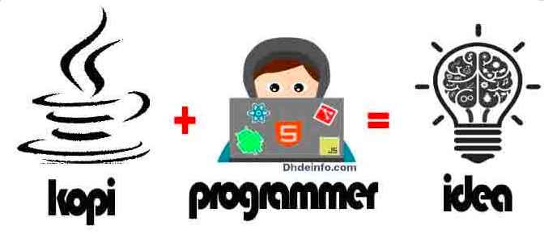

PROGRAM STUDI
SISTEM INFORMASI
MATA KULIAH
PEMROGRAMAN BERORIENTASI OBYEK
Sejarah Program Java
Java dikembangkan pada tahun 1990 oleh insinyur Sun, James Gosling sebagai bahasa pemrograman yang berperan sebagai otak untuk peralatan pintar (TV interaktif, oven serba bisa).
Gosling menamakan bahasa pemograman barunya Oak, nama sebuah pohon yang bisa ia lihat dari jendela kantornya; ia kemudian menamainya Green, dan kemudian mengganti namanya menjadi Java, berasal dari kopi Jawa (Java Coffee) , yang katanya banyak dikonsumsi dalam jumlah besar oleh pencipta bahasa ini.

Slide 6
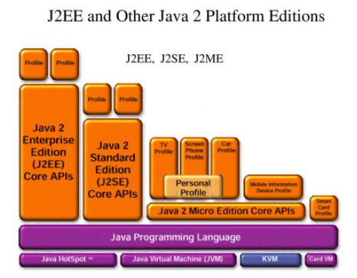
PROGRAM STUDI
SISTEM INFORMASI
MATA KULIAH
PEMROGRAMAN BERORIENTASI OBYEK
Rumpun Java
Java Platform Micro Edition atau Java ME, adalah salah satu platform java yang dirancang untuk aplikasi mobile dan sistem tertanam (embedded system). Level Java ME digunakan untuk merancang perangkat lunak handphone dan PDA.
Java Platform, Enterprise Edition atau Java EE merupakan standar untuk mengembangkan aplikasi skala besar / enterprise. J2EE banyak digunakan sebagai platform untuk pemrograman di sisi server.
Java Platform Standard Edition atau J2SE banyak digunakan sebagai platform untuk pemrograman dalam bahasa Java.

Slide 7
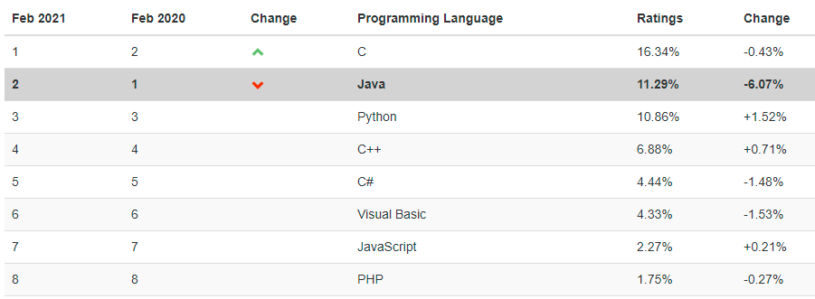
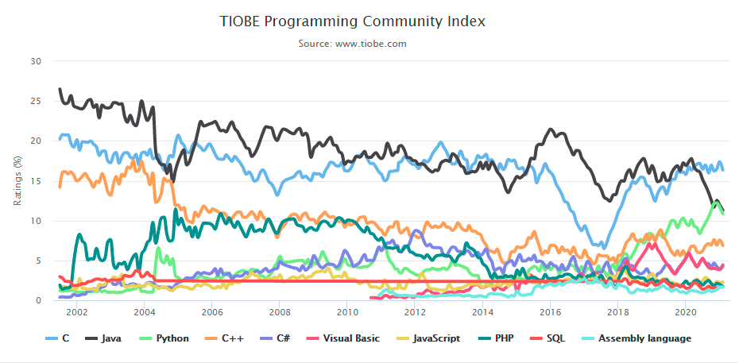
PROGRAM STUDI
SISTEM INFORMASI
MATA KULIAH
PEMROGRAMAN BERORIENTASI OBYEK
Nt’21
Index Pemrograman

Slide 8
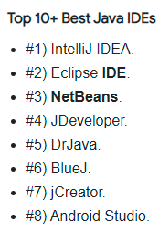
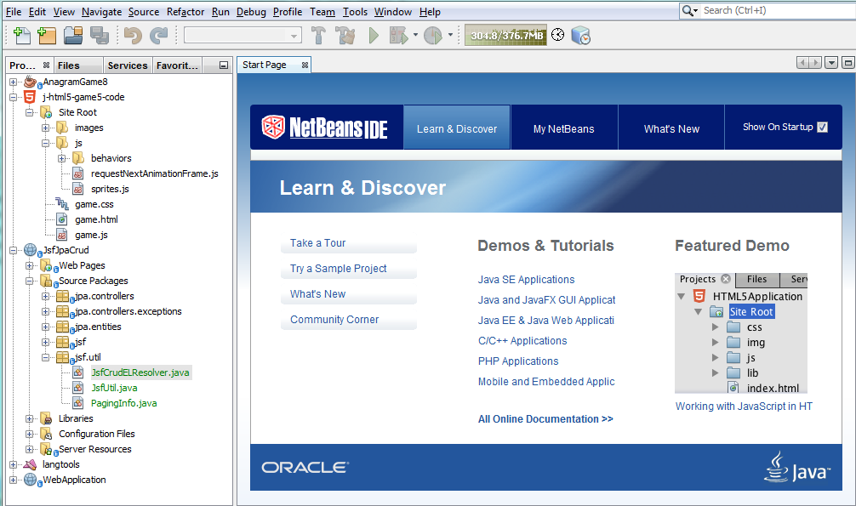
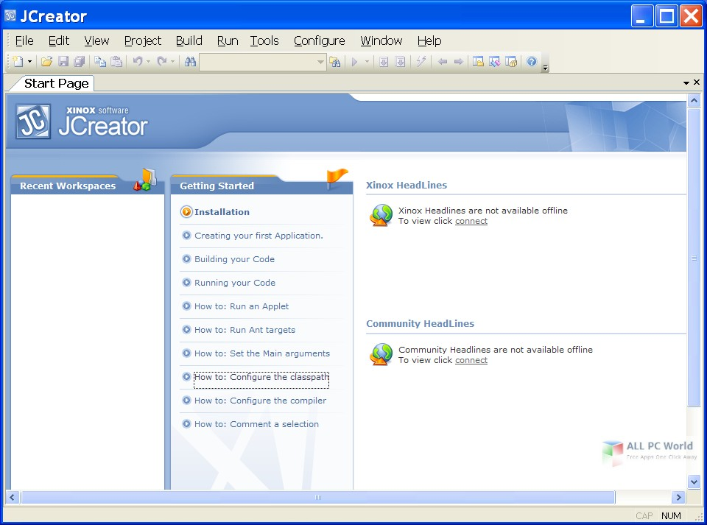
PROGRAM STUDI
SISTEM INFORMASI
MATA KULIAH
PEMROGRAMAN BERORIENTASI OBYEK
Code Editor (text editor & IDE)

Slide 9
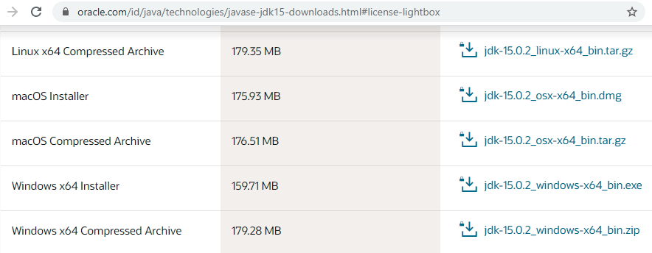
PROGRAM STUDI
SISTEM INFORMASI
MATA KULIAH
PEMROGRAMAN BERORIENTASI OBYEK
Instalasi software
mengunduh JDK 15 dari web resminya di alamat berikut:
https://www.oracle.com/id/java/technologies/javase-jdk15-downloads.html#license-lightbox

Slide 10
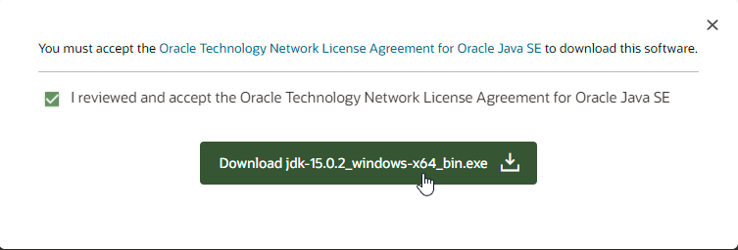
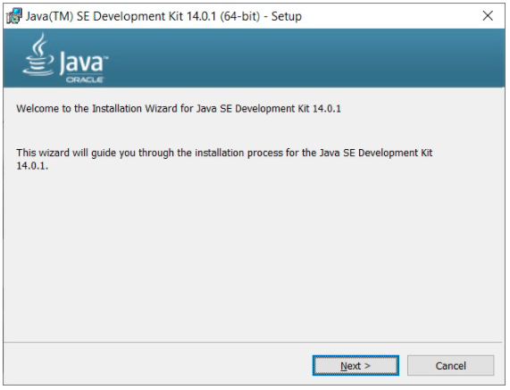
PROGRAM STUDI
SISTEM INFORMASI
MATA KULIAH
PEMROGRAMAN BERORIENTASI OBYEK
Instalasi software
mengunduh JDK 15 dan install

Slide 11
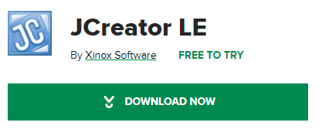
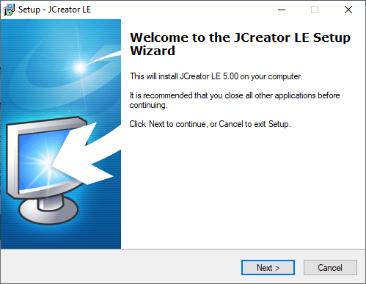
PROGRAM STUDI
SISTEM INFORMASI
MATA KULIAH
PEMROGRAMAN BERORIENTASI OBYEK
Instalasi software
mengunduh JCreator di alamat berikut:
https://xinox-jcreator-le.software.informer.com/download/
https://download.cnet.com/JCreator-LE/3000-2212_4-10044893.html

Slide 12
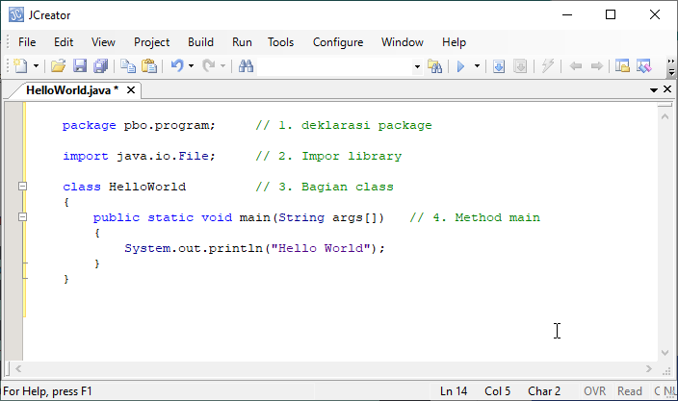
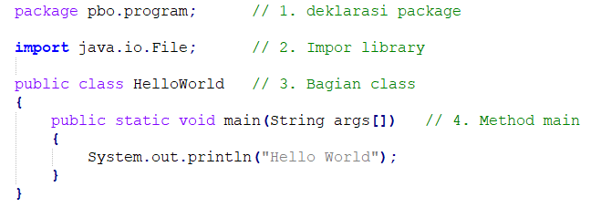
PROGRAM STUDI
SISTEM INFORMASI
MATA KULIAH
PEMROGRAMAN BERORIENTASI OBYEK
Struktur Program Java
Struktur program Java dibagi 4 bagian:
Deklarasi Package
Impor Library
Bagian Class
Method Main

Slide 13
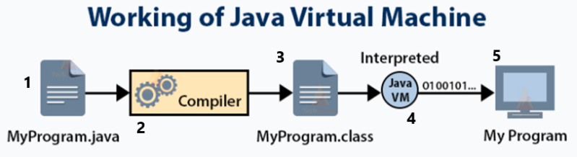
PROGRAM STUDI
SISTEM INFORMASI
MATA KULIAH
PEMROGRAMAN BERORIENTASI OBYEK
Cara Kerja Program Java
membuat aplikasi Java di text editor (seperti Jcreator, NotePad, UltraEdit, WordPad, dsb) dan disimpan dengan eksentensi .java
meng-kompilasi file tersebut dengan perintah javac pada command prompt (comman prompt adalah aplikasi yang ada di windows), atau meng-kompile dengan menggunakan IDE tertentu. Dalam istilah Java, kode objek ini disebut bytecode, Hasil kompilasi ini akan menghasilkan file baru berektensi .class
JVM ( Java Virtual Machine) akan menginterpretasikan file .class tersebut menjadi kode-kode yang bisa dijalangkan di platform tersebut.
proses eksekusi program sesuai dengan bytecode yang sudah diinterpretasikan oleh JVM.

Slide 14
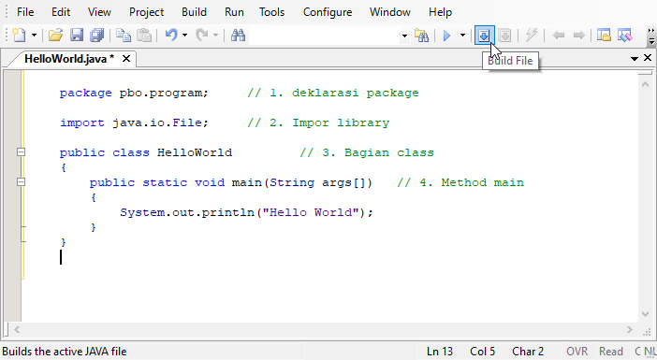
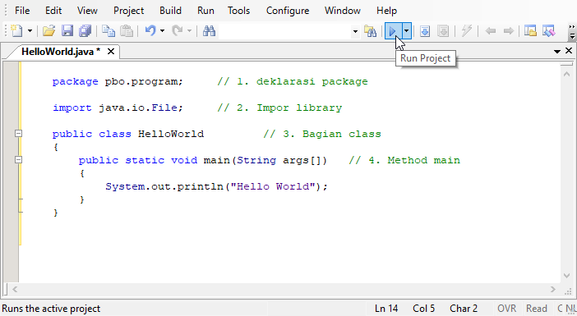
PROGRAM STUDI
SISTEM INFORMASI
MATA KULIAH
PEMROGRAMAN BERORIENTASI OBYEK
Nt’21
Cara mengkompilasi program Java
Build File
Run Project

Slide 15
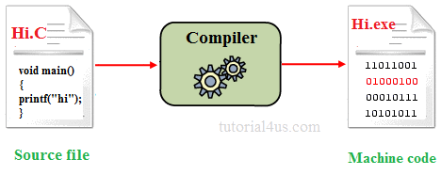
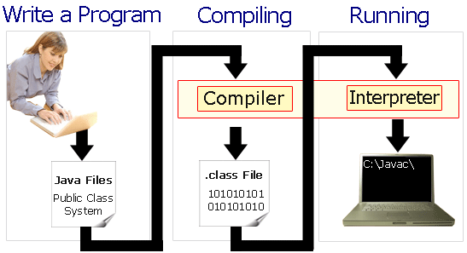
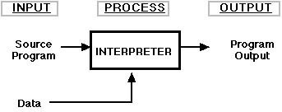
PROGRAM STUDI
SISTEM INFORMASI
MATA KULIAH
PEMROGRAMAN BERORIENTASI OBYEK
Nt’21
Penerjemah (compile dan interpreter)

Slide 16
PROGRAM STUDI
SISTEM INFORMASI
MATA KULIAH
PEMROGRAMAN BERORIENTASI OBYEK
RANGKUMAN
Java adalah salah satu bahasa pemrograman yang berorientasi obyek
Untuk menyelesaikan permasalahn sehubungan sistem yang dibangun dengan bahasa pemrograman, maka gunakan bahasa pemrograman yang paling efektif dan dapat menyelesaikan tujuan dari dibangunnya sistem

Slide 17
SUMBER PUSTAKA
PROGRAM STUDI
SISTEM INFORMASI
MATA KULIAH
PEMROGRAMAN BERORIENTASI OBYEK
Rustan, Surianto. 2017. Bisnis Desain. Jakarta: PT Lintas Kreasi Imaji
Best, Kathryn. 2006. Design Management: Managing Design Strategy, Process and Implementation. Switzerland: AVA Publishing SA
https://id.wikipedia.org/wiki/Bahasa_pemrograman
bpptik.kominfo.go.id
Sumber gambar: www.freepik.com

Slide 18

THANKS
ANY QUESTIONS?

